Slide 1
Modulo_4:
Instalación del software de programación
FORO: https://nac-arduino.herokuapp.com/
REPOSITORIO: https://github.com/rody7val/nac-arduino/

Slide 2
Contenidos:
Obtener una placa Arduino y un cable USB
Descargar el IDE de Arduino
Ejecutar el instalador
Conectar la placa Arduino a la PC
Instalar los Drivers
Ejecuta la Aplicación Arduino
Selecciona tu placa
Selecciona tu puerto serie
Conectar un led
Sube el sketch a la placa

Slide 3
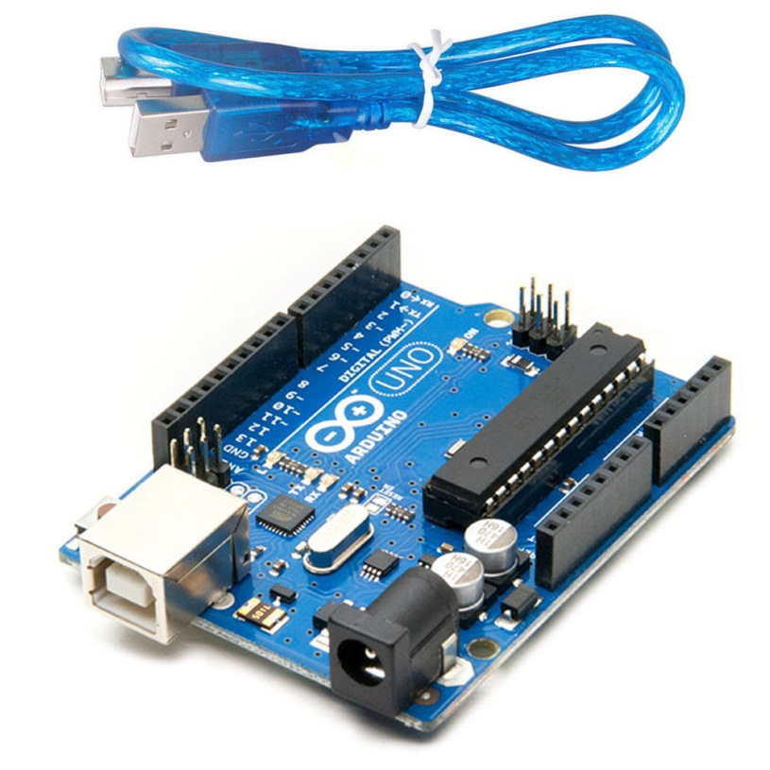

Obtener una placa Arduino y un cable USB
EN ESTE TUTORIAL VEREMOS COMO CONECTAR NUESTRA PLACA ARDUINO AL ORDENADOR E INTRODUCIR NUESTRO PRIMER PROGRAMA:
Necesitas conseguir una placa Arduino + un cable USB estándar (como los que se usan para conectar una impresora USB) para poder conectarla a nuestra PC y decirle que hacer mediante el software que instalaremos en los siguientes pasos.

Slide 4
Descargar el IDE de Arduino
Para descargar el software, ve al sitio oficial de descarga de Arduino: https://www.arduino.cc/en/Main/Software Luego, selecciona la sección de Instalación de Windows y omite la donación si así lo deseas. La descarga comenzara automáticamente. Sitio oficial de descarga:

Slide 5

Ejecutar el instalador
Da doble click al archivo que acabas de descargar (arduino-x.x.xx-windows.exe). Al finalizar la instalación tendrás un icono en el escritorio como este:
Instalación:

Slide 6
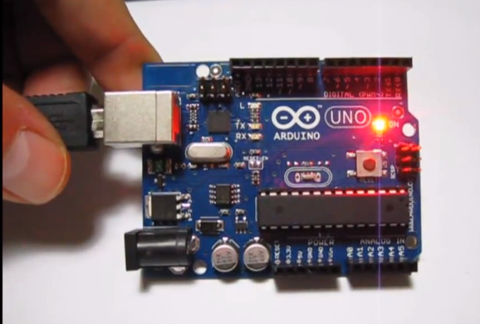
Conectar la placa Arduino a la PC
Conecta la placa Arduino a la PC usando el cable USB. El LED verde indicador de la alimentación debería quedar encendido a partir de ese momento.

Slide 7
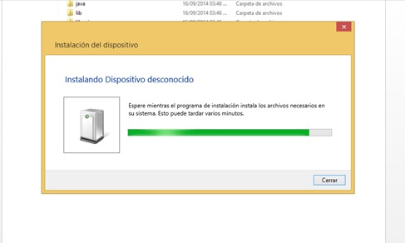
Instalar los Drivers
Cuando conectas la placa, Windows debería inicializar la instalación de los drivers (siempre y cuando no hayas utilizado esa PC con una placa Arduino anteriormente).En Windows 7, 8 o 10 los drivers deberían descargarse e instalarse automáticamente.
Tan pronto se conecta Arduino a la PC, Windows inicia la instalación del driver:

Slide 8
Ejecuta la Aplicación Arduino
Ejecuta la aplicación Arduino desde el acceso directo en el escritorio.

Slide 9
Selecciona tu placa
Desde Herramientas > Placa seleccionamos el nombre de nuestra placa Arduino, en este caso es una Arduino UNO.

Slide 10
Selecciona tu puerto serie
Desde Herramientas > Puerto seleccionamos el dispositivo serie de la placa Arduino. Lo más probable es que sea COM3 o mayor. En este caso es COM4.

Slide 11
Conectar un led
Para que nuestro programa funcione, debemos conectar un led en el pin digital 13 de la siguiente manera:

Slide 12
Sube el sketch a la placa
"Se denomina Sketch a una parte de código fuente listo para abrir con el entorno de desarrollo integrado de Arduino y ser cargado sobre nuestro dispositivo"
Ahora simplemente copia el siguiente código fuente y luego pulsa sobre el botón "Subir" en el Entorno Arduino.
Código fuente alojado en nuestro repositorio.

Slide 13
Sube el sketch a la placa
Subiendo el sketch:
Listo! Nuestra Arduino funcionando!

Slide 14
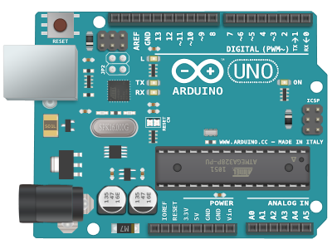
Fin del tema. Muchas gracias!
FORO: https://nac-arduino.herokuapp.com/
REPOSITORIO: https://github.com/rody7val/nac-arduino/

